Slide 1
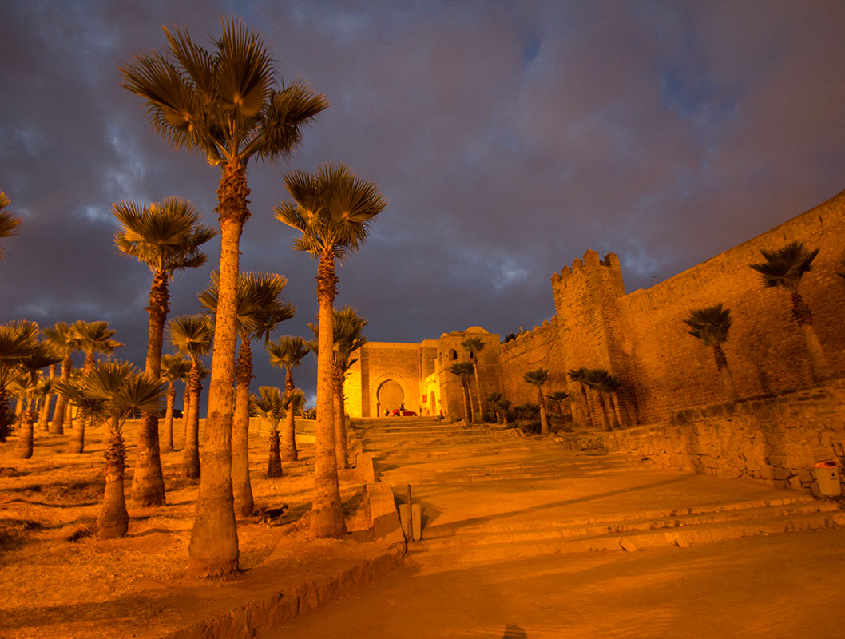
Taal en samenleving in Marokko 2018
Foto gemaakt door Jan Hoogland

Slide 2
Het Rabat-semester Taal en Samenleving in Marokko biedt studenten de mogelijkheid om intensief kennis te maken met de Marokkaanse talen en cultuur.
Studenten Arabisch volgen een gedegen programma Modern Standaard Arabisch. Studenten uit richtingen zoals moderne Midden-Oostenstudies en International Studies doen onderzoek en ontwikkelen daarnaast hun talige vaardigheden.
Studenten Arabisch
volgen een intensief programma MSA (15 EC) waarin zij hun lees-, schrijf- en luistervaardigheden aanscherpen. Ze leren de basis van het Marokkaans Arabisch of verbeteren hun spreekvaardigheid, afhankelijk van hun voorkennis (5 EC).
Andere studenten
volgen een intensief programma Marokkaans Arabisch (10 EC) gericht op spreekvaardigheid. Zij leren of versterken hun leesvaardigheid in MSA (5 EC). Bij het vak Etnografisch Veldwerk (5 EC) leren zij kwalitatief onderzoek doen.
Alle studenten
maken kennis met de Marokkaanse samenleving door gastcolleges, wekelijkse excursies, een vijfdaagse excursie naar het platteland en de Berberweek, een week intensief onderwijs over Amazigh talen en cultuur (10 EC).
Rabat
is de hoofdstad van Marokko en is een
overzichtelijke, veilige stad aan de Atlantische kust. Het is een ideale uitvalsbasis om kennis te maken met het Noord-Afrikaanse leven.
Keuzes & kenmerken
♦ Keuze tussen een programma met meer taal of meer onderzoek
♦ Volledig programma (30 EC) of kort programma (15 EC of 20 EC) mogelijk
♦ Mogelijkheid tot verblijf in een gastgezin
♦ Ontwikkelen van talige en interculturele vaardigheden
♦ Studeren in een veilige en aangename omgeving
♦ Geen extra collegegeld, behalve een bijdrage van 2200 MAD (ongeveer €200) voor excursies
Praktische informatie
Het programma is toegankelijk voor alle studenten uit het hoger onderwijs met interesse voor de Arabische taal en Arabische wereld die hun propedeuse gehaald hebben. Het programma, inclusief toetsing, loopt van 5 februari tot en met 1 juni (17 weken).
♦ Je kunt je aanmelden door te mailen naar k.laaraj@hum.leidenuniv.nl.
♦ Meer informatie vind je op www.nimarrabat.nl
♦ Volg ons ook op FB: NIMARinRabat

